Slide 1
Kelas Hybrid Beserta Fungsinya Gedung D.1 9633
Hybrid learning adalah gabungan atau kombinasi antara dua jenis pembelajaran, yaitu pembelajaran tatap muka dan online, yang memanfaatkan teknologi sebagai pendukung utamanya.

Slide 2
Alat - Alat Hybrid Yang Di Gunakan Di Kelas Hybrid Learning (D.1 9633)
1. Kamera Video HD
2. Led TV 43 Inch
3. Saramonic
4. Proyektor
5. Lighting

Slide 3
> Kamera Video HD
Kamera merupakan alat perekam gambar suatu obyek pada permukaan peka cahaya (film), kamera merekam gambar melalui cara kerja optik yaitu memasukan cahaya Page 7 39 dengan bantuan lensa, sehingga gambar /obyek yang tertangkap tampak seperti yang dilihat dari jendela bidik3

Slide 4
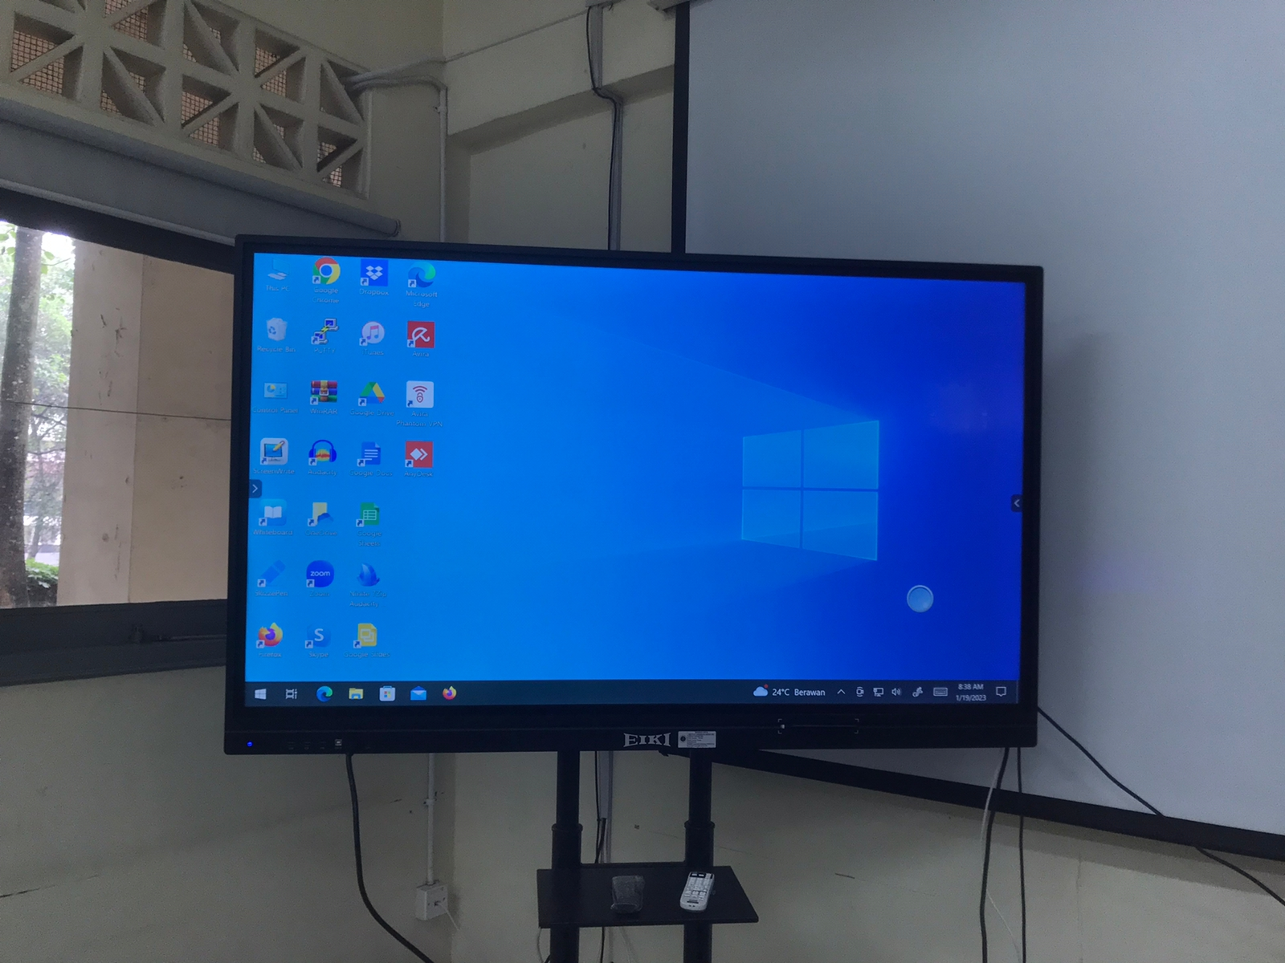
> TV Interaktif
integritas teknologi televisi dan layanan data ,ini adalah system kabel dua arah yang memungkinkan pengguna untuk berinteraksi dengannya melalui perintah atau informasi umpan balik .dan ini juga sudah termasuk pengiriman konten sesuai perintah atau permintaan untuk sarana pembelajaran

Slide 5
> Saramonic
Saramonic adalah sistem mikrofon nirkabel 2-orang yang sangat ringkas, ringan, dan mudah digunakan untuk kamera DSLR, cermin dan video, atau perangkat seluler yang menghadirkan suara berkualitas siaran yang terperincil

Slide 6
> Proyektor
Proyektor adalah sebuah alat optik yang digunakan untuk menampilkan gambar di sebuah layar proyeksi atau permukaan serupa

Slide 7
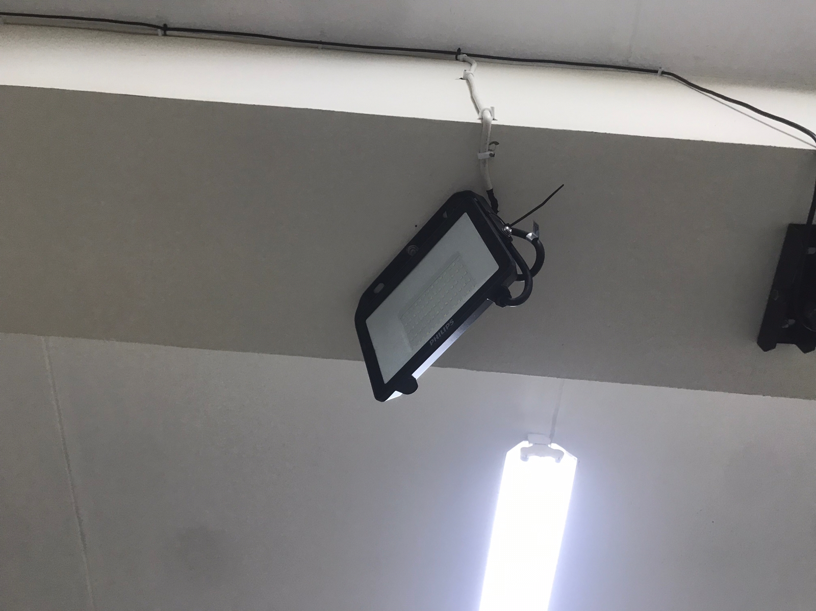
> Lighting
Lighting adalah suatu istilah untuk pengolahan cahaya atau pencahayaan yang digunakan dalam fotografi / videografi. pencahayaan merupakan unsur dasar dari fotografi / videografi. tanpa pencahayaan yang optimal, suatu foto / video tidak dapat menjadi sebuah karya yang baik.

Slide 8
TERIMA KASIH SEE YOU NEXT TUGAS !!
Penjelasan Di Atas Merupakan Alat - Alat Hybrid Yang Ada Di Gedung D.1 9633
100000 % FOR HAYKAL

